Slide 1


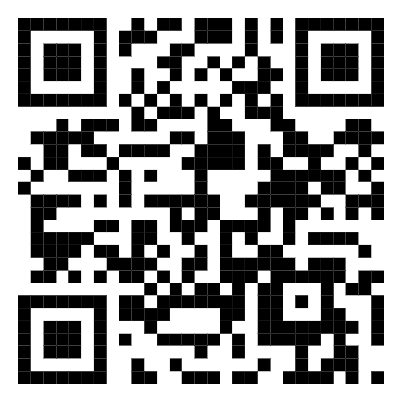

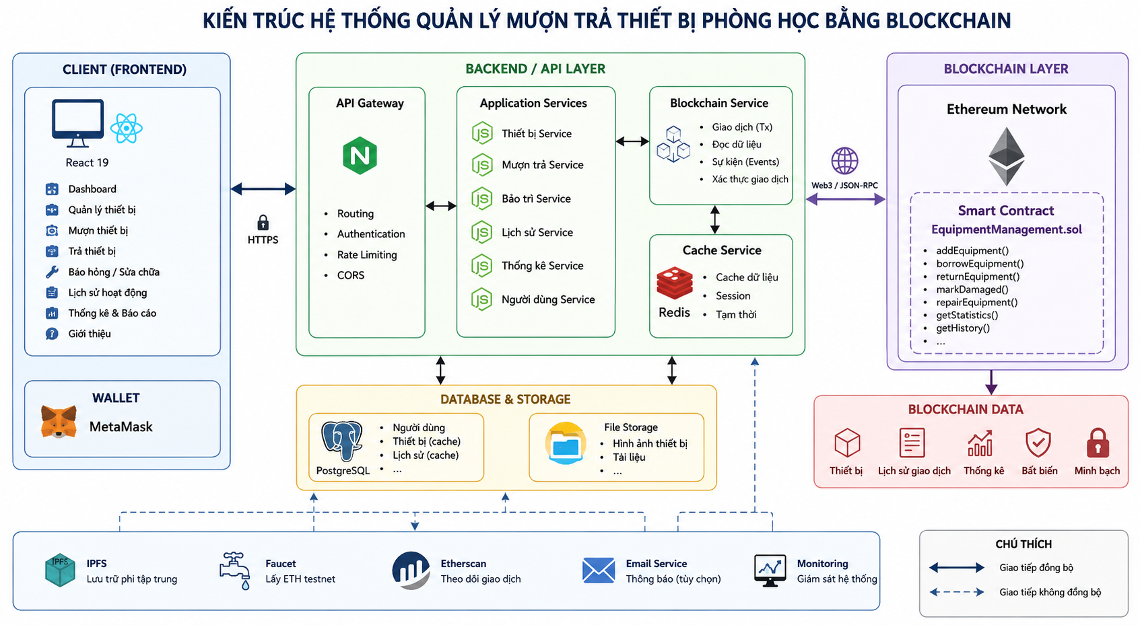
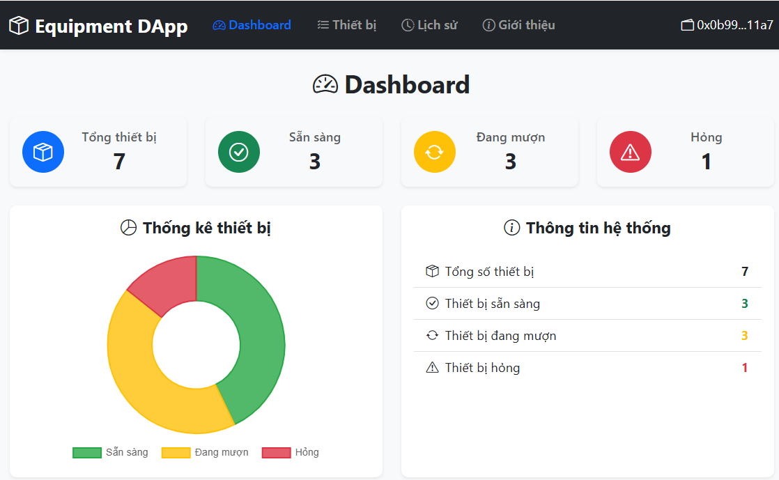
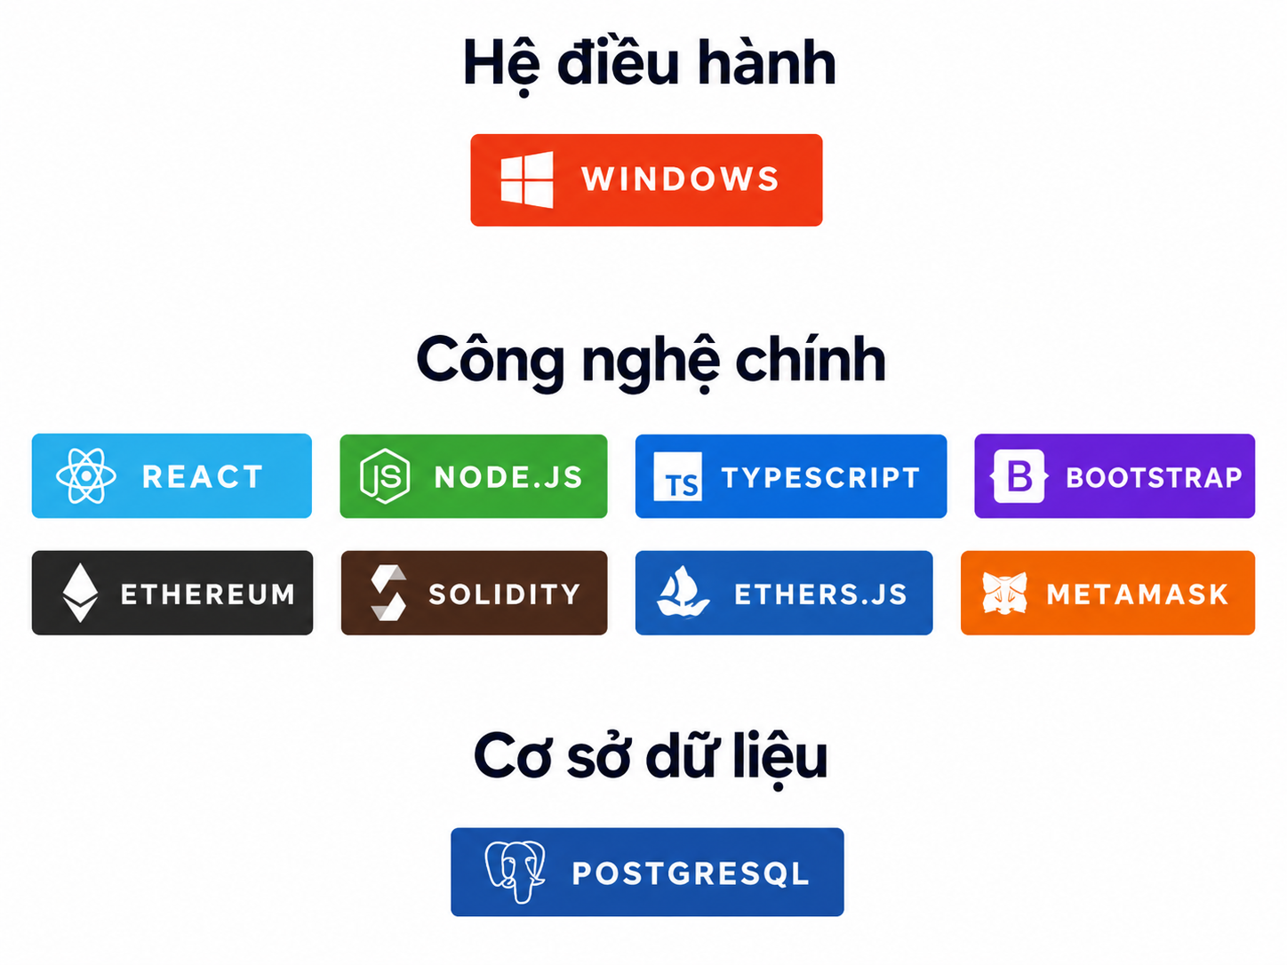
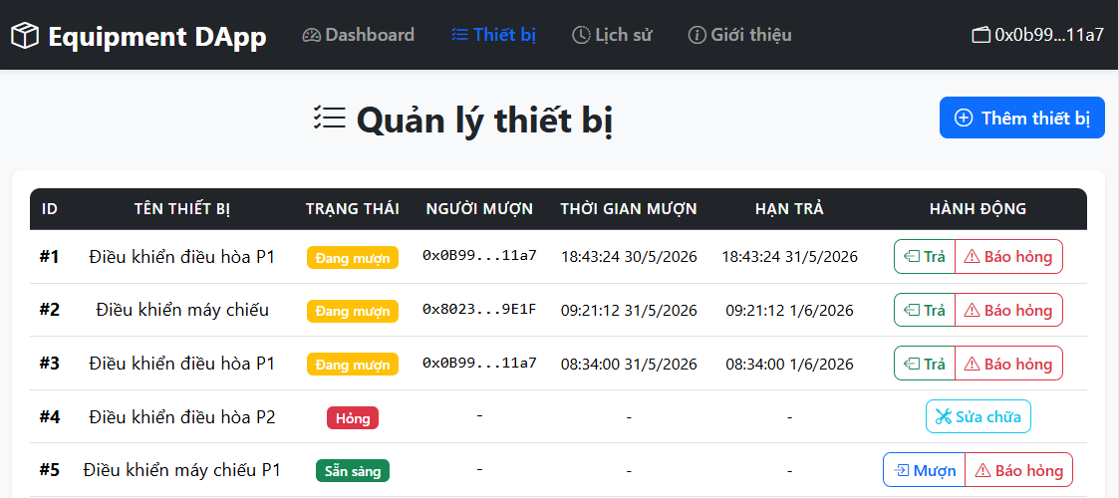
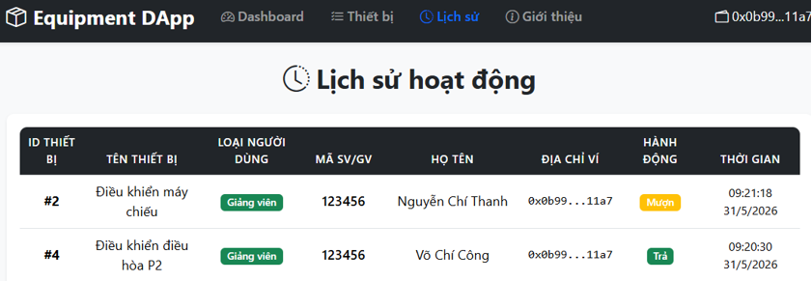
TRƯỜNG ĐẠI HỌC ĐẠI NAM
KHOA CÔNG NGHỆ THÔNG TIN
HỆ THỐNG QUẢN LÝ MƯỢN TRẢ THIẾT BỊ PHÒNG HỌC BẰNG BLOCKCHAIN
Lưu Thị Huyền
Github
Giới thiệu
Hệ thống quản lý mượn trả thiết bị phòng học bằng Blockchain được xây dựng nhằm quản lý các thiết bị phục vụ hoạt động giảng dạy trong nhà trường. Các chức năng của hệ thống bao gồm: Dashboard tổng quan (số lượng thiết bị và trạng thái sử dụng) Quản lý thiết bị Mượn thiết bị Trả thiết bị Báo hỏng thiết bị Sửa chữa thiết bị Theo dõi lịch sử hoạt động Thống kê và báo cáo tình trạng thiết bị
Kiến trúc hệ thống
Giao diện ứng dụng
Công nghệ sử dụng
Hướng phát triển
Phát triển thêm các chức năng: Quản lý thông tin người mượn (họ tên, mã sinh viên, mã giảng viên). Đặt lịch mượn thiết bị trước theo thời gian. Gửi thông báo nhắc trả thiết bị tự động. Phát triển ứng dụng trên nền tảng di động (Android/iOS). Tích hợp mã QR để mượn và trả thiết bị nhanh chóng. Xây dựng hệ thống thống kê và dự báo nhu cầu sử dụng thiết bị.
©AIoTLab, Faculty of Information Technology, DaiNam University

